Slide 1
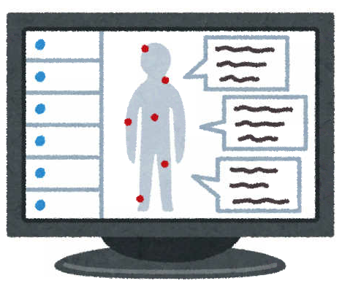
別紙１（事業概要）
勤務医の労働時間短縮の推進 （地域医療介護総合確保基金 事業区分Ⅵ）
勤務医の労働時間短縮を図るため、労働時間短縮のための計画を策定し、勤務環境改善の体制整備に取り組む医療機関に対する助成を行う。（医療機関が行う事業に対し都道府県が補助を実施）
勤務医の労働時間短縮に向けた体制の整備に関する事業
１．補助の対象となる医療機関
地域医療において特別な役割があり、かつ過酷な勤務環境となって
いると都道府県知事が認める医療機関。
＜具体的要件（いずれかを満たす）＞
※診療報酬上の「地域医療体制確保加算」を取得している医療機関は補助対象外。
①救急用の自動車等による搬送件数が年間1000件以上2000件未満
②救急搬送件数が年間1000件未満のうち、
・夜間・休日・時間外入院件数が年間500件以上で地域医療に特別な
役割がある医療機関
・離島、へき地等で同一医療圏内に他に救急対応可能な医療機関が存
在しない等、特別な理由の存在する医療機関
③地域医療の確保に必要な医療機関であって、
・周産期医療、精神科救急等、公共性と不確実性が強く働く医療を提
供している医療機関
・脳卒中や心筋梗塞等の急性期医療を担う医療機関で、一定の実績を
有するなど、５疾病５事業で重要な医療を提供している医療機関
④在宅医療において特に積極的な役割を担う医療機関
医師の労働時間短縮に向けた総合的な取組
医療機関において医師の労働時間短縮計画を策定し、勤務環境改善の体制整備として次のような取組を総合的に実施
・勤務間インターバルや連続勤務時間制限の適切な設定
・当直明けの勤務負担の緩和
・複数主治医制の導入
・女性医師等に対する短時間勤務等多様で柔軟な働き方を推進
・タスク・シフティング、タスク・シェアリングの推進
・これらに類する医師の業務見直しによる労働時間短縮に向けた取組
H
支援
３．補助対象経費
上記の総合的な取組に要する経費をパッケージとして補助。
４．補助基準額
最大使用病床数 × １３３千円
※20床未満の場合は20床として算定。
２．交付の要件 ※Ｂ水準・連Ｂ水準相当（派遣先は労働時間を通算し以下の要件を満たせば可）
月の時間外・休日労働時間が80時間を超える医師を雇用（雇用予定
含む）している医療機関で、年間の時間外・休日労働時間が960時間
を超える36協定を締結している若しくは締結を予定していること。

Slide 2
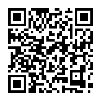
「勤務医の労働時間短縮に向けた体制の整備に関する事業」の活用事例とポイント
補助は 何 に使えるの？
働き方改革を推進するのにもっと 資金 が必要！
問合せ はどこに行けばいいの？
そんなあなたのために お答えします。
補助対象経費 の これまでの活用事例
以下の活用事例は、医師の労働時間短縮を強力に進めていくために、働きやすく働きがいのある職場づくりに向けて医療機関全体の効率化や勤務環境改善の取組みとして、 これまでに活用された事例をご紹介したものとなります。
人材確保に関する経費
ICT機器、設備費等
勤怠管理関係機器
委託費、その他
タスク・シフト／シェアに係る新規雇用費
複数主治医制の導入経費
日直・当直明けの勤務医新規雇用
勤務医の新規雇用
夜勤勤務医の新規雇用
医師事務作業補助者等（診療報酬の加算とならない範囲）の確保経費 等
時短に資するものであれば医療機器も可
患者説明用のタブレット端末、AI問診システム等の初期購入費
画像診断システム、画像ファイリングシステムの導入に係る費用
WEB会議システムの構築費
医師当直室及び休憩室の改修整備
等
勤怠管理システム（タイムカード、ビーコンシステム等）の導入・連携等に係る経費
勤怠管理システムと連携したスマートフォン等の備品購入費
勤怠管理システムと電子カルテとの連携費
等
職員の意識改革に資する研修事業費、各職能団体実施の研修受講料
タスク・シフト達成のため、医療勤務環境改善のためのコンサルタント、人事制度等のアドバイザー（社会保険労務士）の業務委託費 等
ポイント
資産につながる経費は事業者負担を求めます
■ 補助算定方法について
病床数*×133,000円が補助基準（上限）額 *病床機能報告における最大使用病床数
（例：300床の病院の場合、約3,900万円が補助基準（上限）額）
■ 補助の対象となる医療機関について
年間の救急搬送件数が2,000件未満であって、時間外・休日労働時間が年960時間超え（派遣先は通算）又はその予定がある勤務医がいる医療機関のうち、一定の要件を満たす医療機関。（詳細は各都道府県の補助交付要綱をご確認ください。）
留意点：診療報酬上の「地域医療体制確保加算」を取得している医療機関は補助対象外。
■ 問合せ先 （https://www.mhlw.go.jp/stf/seisakunitsuite/bunya/kenkou_iryou/iryou/quality/）
補助事業の活用をご検討・ご相談の際は都道府県にお問合せください。
以上は、毎年各都道府県知事に発出する「医療介護提供体制改革推進交付金、地域医療対策支援臨時特例交付及び地域介護対策支援臨時特例交付金の運営について」の一部改正に記載されている地域医療介護総合確保基金管理運営要領の「勤務医の労働時間短縮に向けた体制の整備に関する事業」の別記３のポイントを簡潔にまとめた内容です。留意点は、都道府県毎に補助交付要綱が異なりますので補助のご検討にあたっては、各都道府県で示されております補助交付要綱をご確認ください。

